Slide 1
NEARAT
화면 정의서
팀 프로젝트
그림 구독 & 판매 사이트 제작

Slide 2
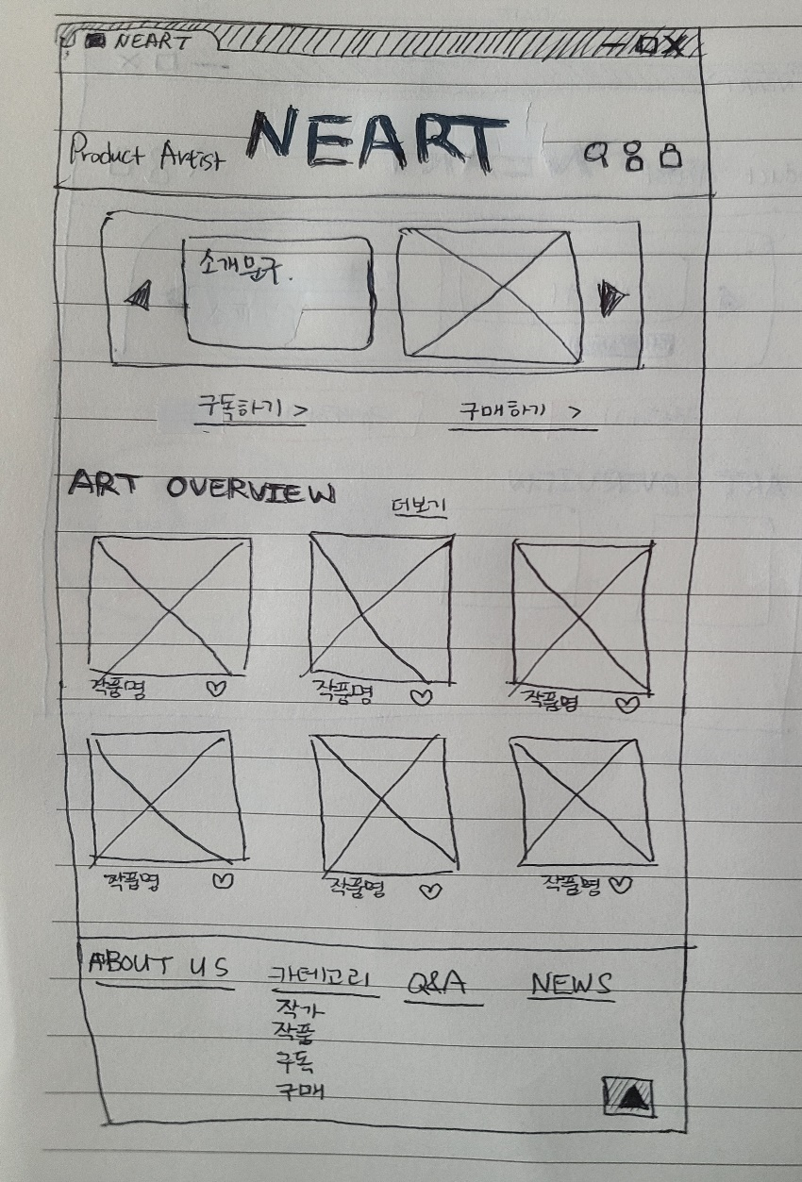
1.사이트 메인 화면(핸드 프린팅)

Slide 3
1.사이트 메인 화면
1200px
로고
전체 검색창
로그인
회원가입
장바구니
항 목
로고 | 텍스트 형식의 사이트 로고
전체 검색창 | 검색어로 제품 및 게시판 키워드 조회
로그인 | 회원 로그인
회원가입 | 비회원 유저가 회원으로 등록
장바구니 | 구매희망 상품을 담아 놓는다
배너 이미지 (슬라이드) | 사이트에서 판매하는 상품 및 진행되는 이벤트, 광고, 공지내용 등을 이미지로 게시
❤ | 하트를 누르면 찜 목록으로 이동한다.
설 명
<
배너 이미지(슬라이드)
<
Art Orverview
더 보기
작품1
❤
작품2
❤
작품3
❤
작품4
❤

Slide 4
1.사이트 메인 화면(Footer)
About us | 우리 사이트에 대한 정보를 알 수 있는 항목이다.
카테고리 | 작가, 작품, 구독, 구매 4개의 카테고리로 이루어진 리스트
할인상품 | 할인하는 품목들은 모아 놓은 페이지
News | 우리 사이트의 소식들을 알아볼 수 있는 페이지
항 목
설 명
About us
카테고리
할인상품
News
작가
작품
구독
구매

Slide 5
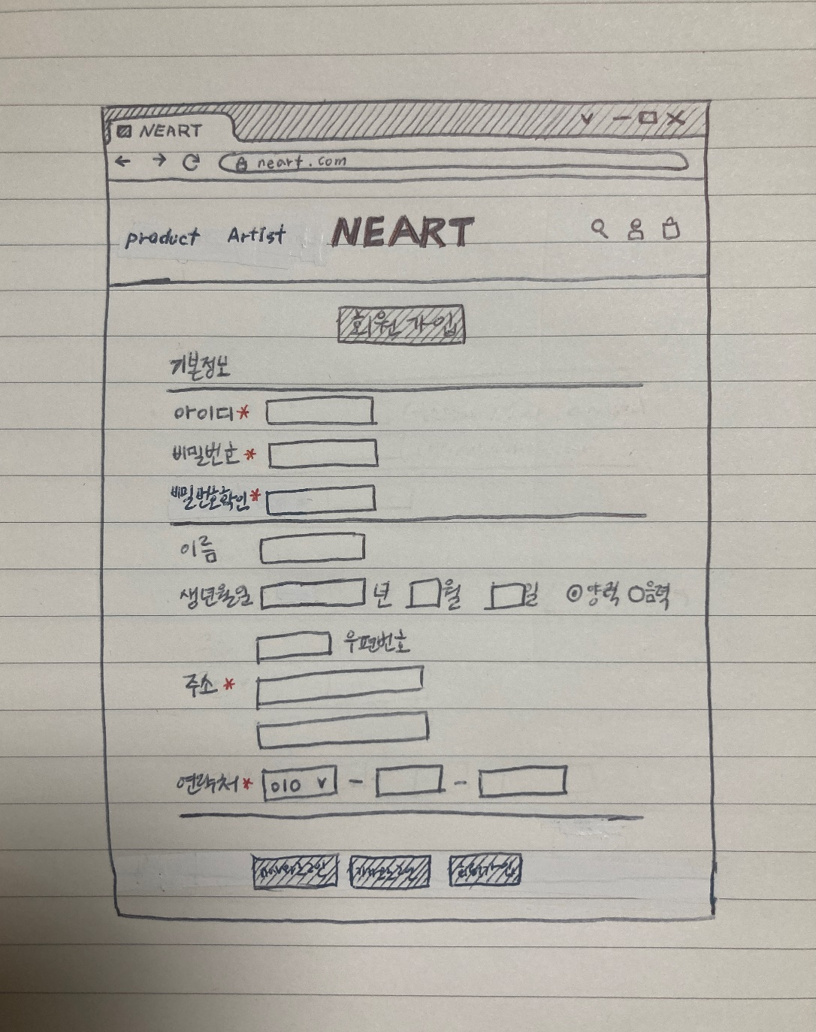
2.회원가입(핸드프린팅)

Slide 6
2.회원가입
1200px
회원가입
* | 별표 표시는 필수로 입력해야 하는 사항이다.
아이디 | 아이디를 입력하는 칸이다
비밀번호 | 비밀번호를 입력하는 칸이다.
비밀번호확인 | 위에 입력한 비밀번호와 동일한지 확인하는 칸이다.
이름 | 이름을 입력하는 칸이다.
생년월일 | 생년월일을 년도 월 일 순대로 입력하는 칸이다.
주소 | 주소검색을 눌러 본인 주소를 입력하고 상세주소를 입력하는 칸이다.
연락처 | 본인의 연락처를 입력하는 칸이다.
항 목
설 명
기본정보
아이디 *
비밀번호 *
비밀번호확인 *
이름
생년월일
년
월
일
주소 *
우편번호
주소검색
상세주소
연락처 *
010

Slide 7
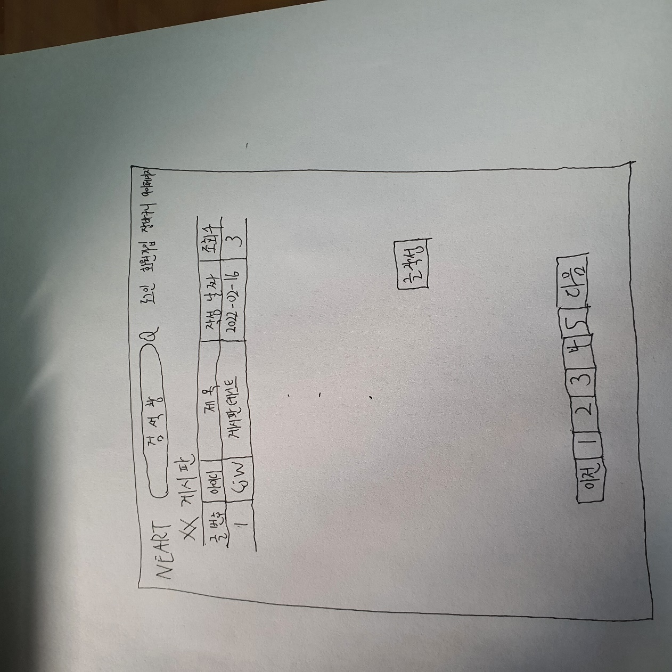
3.게시판(핸드프린팅)

Slide 8
3.게시판
1200px
글번호 | 글의 번호를 나타낸 항목이다.
아이디 | 사용자의 아이디를 나타낸 항목이다.
제목 | 글의 제목을 나타낸 항목이다.
작성날짜 | 글의 작성날짜를 나타낸 항목이다.
조회수 | 글의 조회수를 나타낸 항목이다.
글 작성 | 사용자가 게시글을 작성할 수 있는 페이지로 이동하는 버튼이다.
이전 | 현재 페이지에서 이전 페이지로 가는 버튼이다.
페이지 번호 | 각 각의 페이지 번호로 갈 수 있는 버튼이다.
다음 | 현재 페이지에서 다음 페이지로 갈 수 있는 버튼이다.
NEART 게시판
항 목
설 명
글번호 | 아이디 | 제목 | 작성날짜 | 조회수
2 | kht | 상품문의2 | 2022-02-18 | 10
1 | cjw | 상품문의1 | 2022-02-18 | 5
.
.
.
글 작성
이전 | 1 | 2 | 3 | 4 | 5 | 다음

